Slide 1
Espectroscopía gamma con detectores de centelleo
Juan Alejandre Farauste
TE II, Nuclear (Universidad de Sevilla)
Viernes 18 de junio de 2021

Slide 2
Índice
OBJETIVOS
INTRODUCCIÓN TEÓRICA
MONTAJE E INSTRUMENTAL
RESULTADOS
CONCLUSIONES

Slide 3
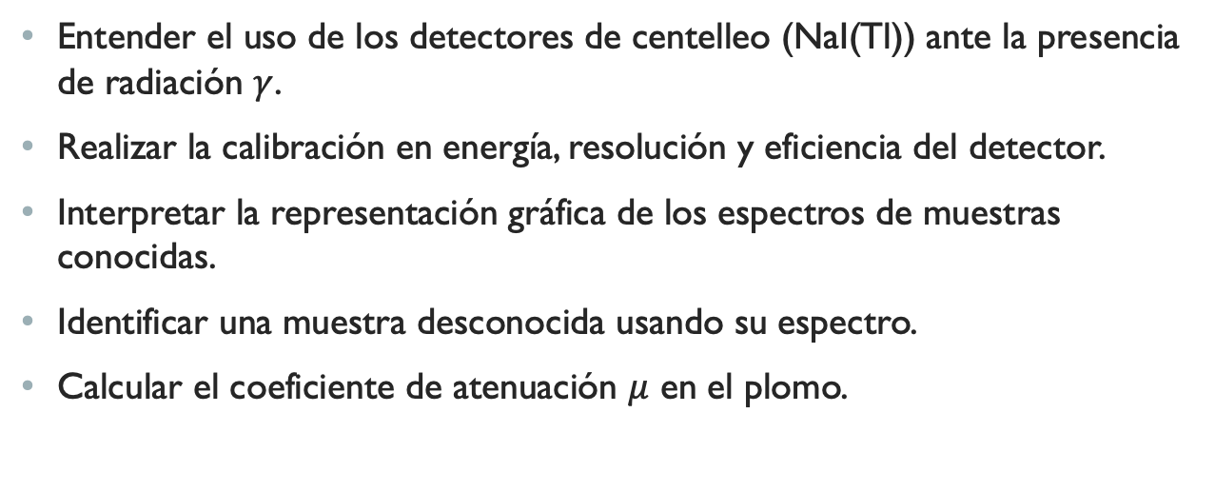
obJETIVOS
Entender el uso de los detectores de centelleo (NaI(Tl)) ante la presencia de radiación $γ$.
Realizar la calibración en energía, resolución y eficiencia del detector.
Interpretar la representación gráfica de los espectros de muestras conocidas.
Identificar una muestra desconocida usando su espectro.
Calcular el coeficiente de atenuación $μ$ en el plomo.

Slide 4
INTRODUCCIÓN TEÓRICA

Slide 5
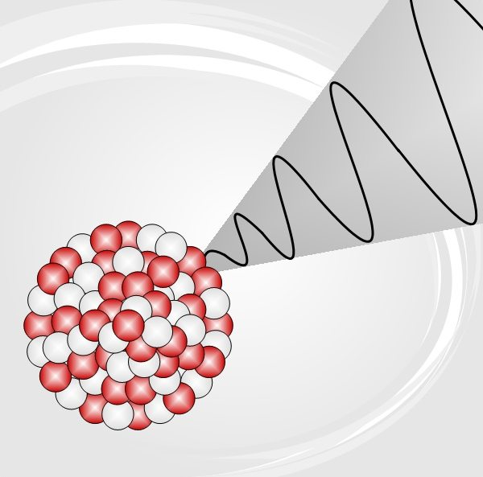
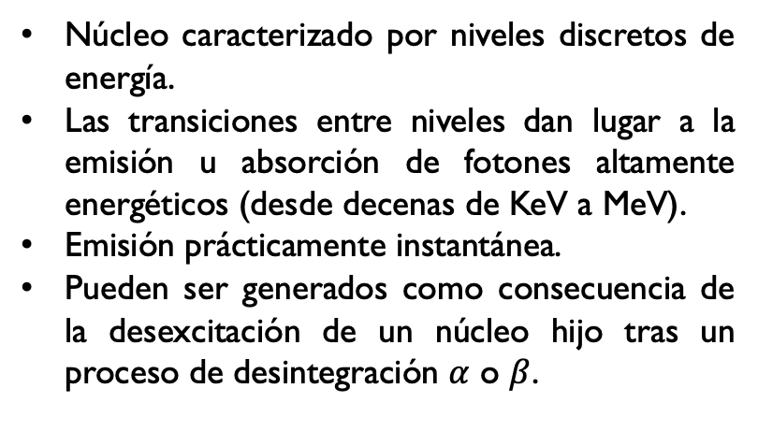
Rayos gamma
Núcleo caracterizado por niveles discretos de energía.
Las transiciones entre niveles dan lugar a la emisión u absorción de fotones altamente energéticos (desde decenas de KeV a MeV).
Emisión prácticamente instantánea.
Pueden ser generados como consecuencia de la desexcitación de un núcleo hijo tras un proceso de desintegración $α$ o $β$.

Slide 6
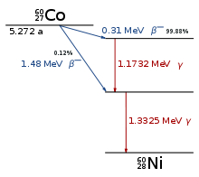
Rayos gamma
Núcleo caracterizado por niveles discretos de energía.
Las transiciones entre niveles dan lugar a la emisión u absorción de fotones altamente energéticos (desde decenas de KeV a MeV).
Emisión prácticamente instantánea.
Pueden ser generados como consecuencia de la desexcitación de un núcleo hijo tras un proceso de desintegración $α$ o $β$.

Slide 7
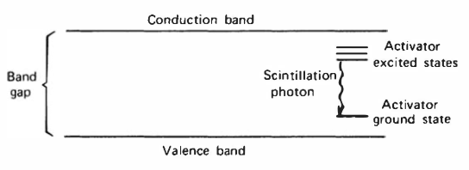
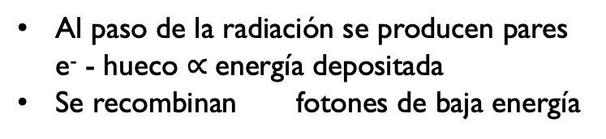
DETECTOR DE CENTELLEO
Al paso de la radiación se producen pares e⁻ - hueco $∝$energía depositada
Se recombinan fotones de baja energía
Radiación de 1 MeV se generan aprox.:
50.000 pares
40.000 fotones de centelleo

Slide 8
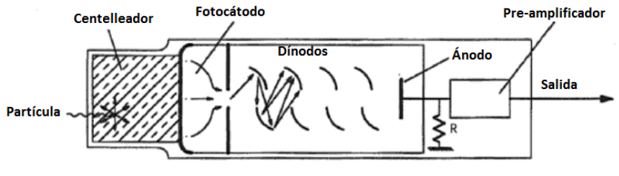

DETECTOR DE CENTELLEO
En el fotocátodo son transformados en electrones.
Eficiencia no ideal menos e⁻
Se focalizan y multiplican usando dinodos
Pulso de corriente proporcional a energía depositada
Radiación de 1 MeV se generan aprox.:
50.000 pares
40.000 fotones de centelleo
30.000 fotones en el fotocátodo
6000 fotoelectrones convertidos por el foto cátodo
Factor multiplicativo
$$x{10}^{7}−x{10}^{10}$$

Slide 9











iNTERACCIÓN DE $γ$ CON LA MATERIA
Efecto fotoeléctrico
Creación de pares
N
N
$$E_{e^{−}}=E_{γ}−E_{b}$$
$$E_{e^{−}}=E_{γ}−1.02MeV$$
+ R-X + $e^{−}$Auger
$$E_{γ}$$
E
$$E_{BC}$$
$$E_{γ}$$
E
Efecto Compton
N
$$E_{e^{−}}=\frac{E_{γ}\left(\frac{E_{γ}}{m_{0}c^{2}}\right)\left(1−\cos{θ}\right)}{1+\left(\frac{E_{γ}}{m_{0}c^{2}}\right)(1−\cos{θ})}$$
$$0≤E_{e^{−}}≤E_{BC}$$
$$E_{e^{−}}$$
$$E_{γ}$$
E

Slide 10
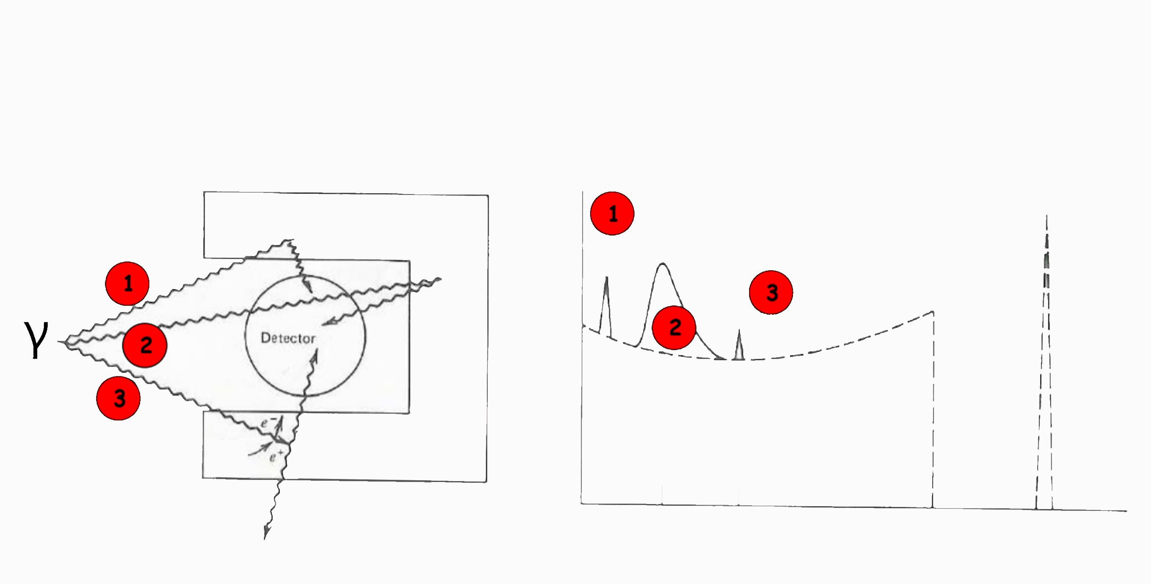


iNTERACCIÓN DE $γ$ CON LA MATERIA (DEFECTOS EN EL DETECTOR)
Defectos en el detector
Rayos X del blindaje
2. Retrodispersión
3. Aniquilación y picos de escape
$$E_{γ}$$

Slide 11
MONTAJE E INSTRUMENTAL

Slide 12
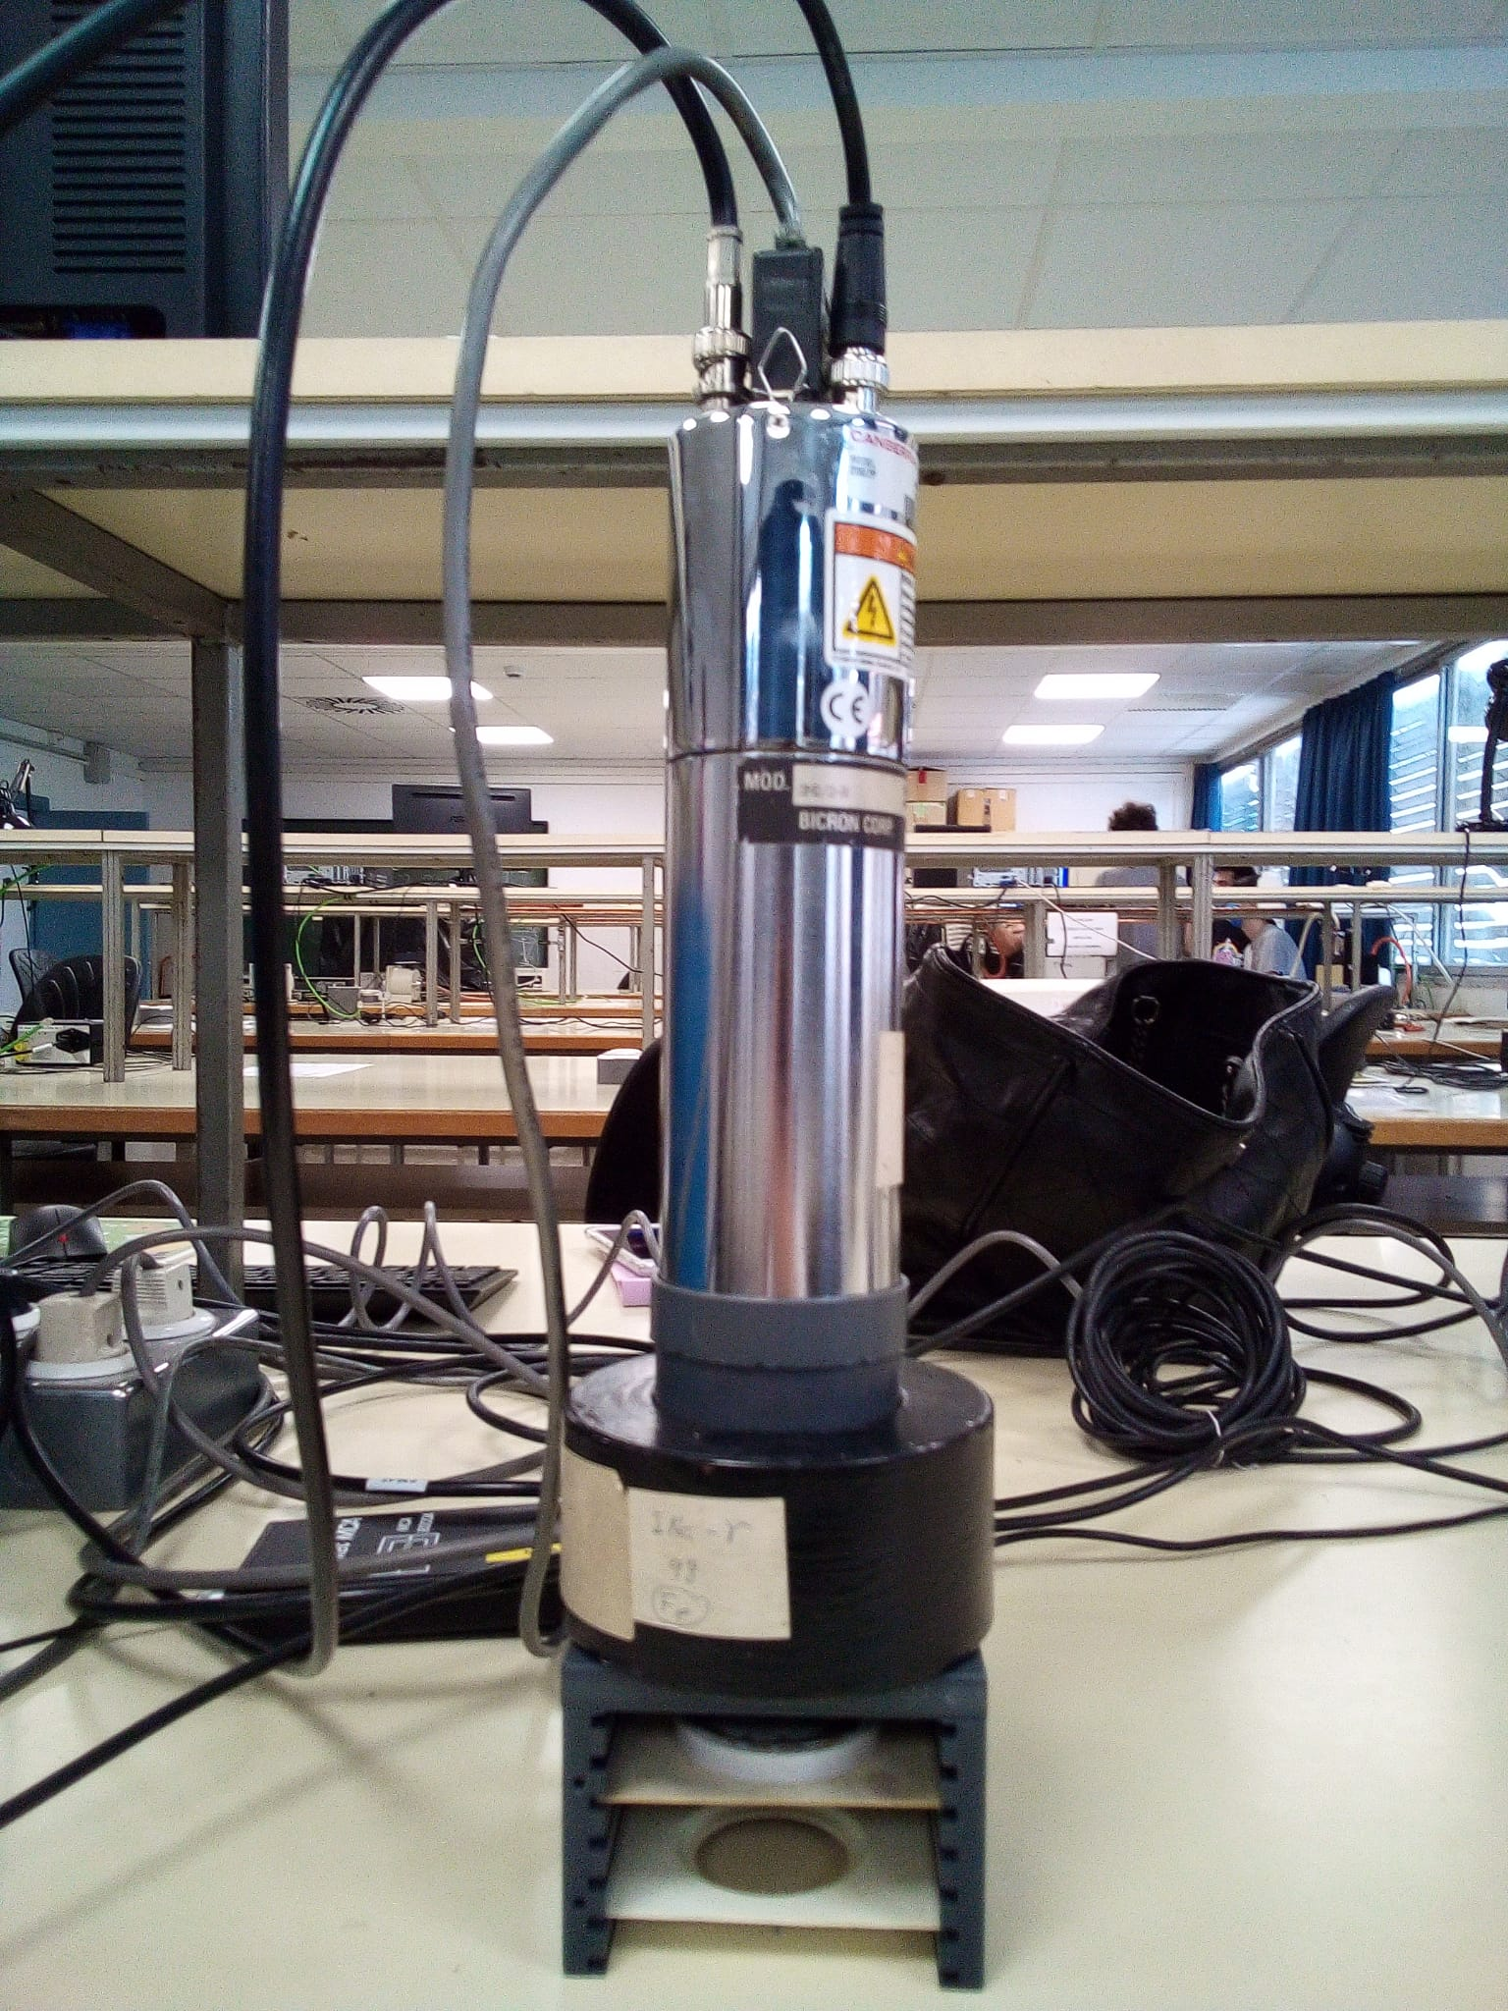
Montaje experimental
Hacia la electrónica asociada
Preamplificador
Amplificador
MCA
Fotomultiplicador
PC
Cristal de NaI(Tl)
+
Blindaje de Pb
Portamuestras

Slide 13
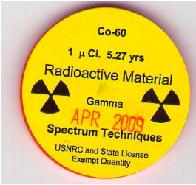
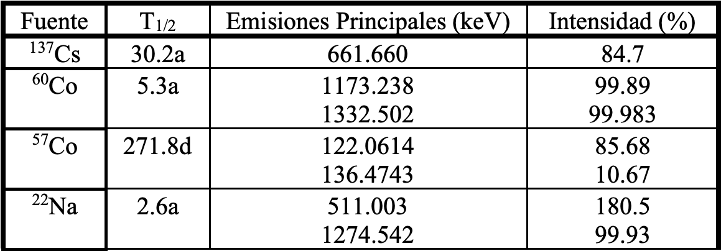
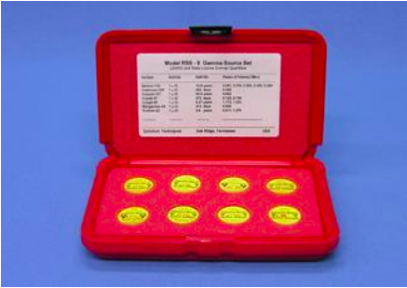
MUESTRAS radiactivas
3 min de medida de cuentas por muestra
(cuestión de la circunstancia COVID)

Slide 14
Resultados

Slide 15
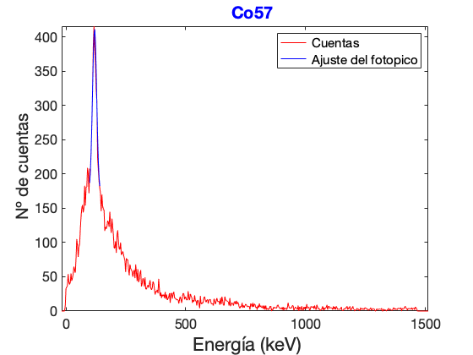
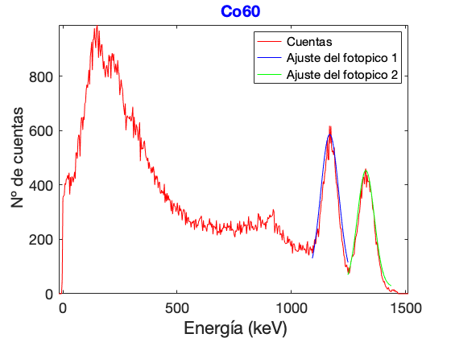
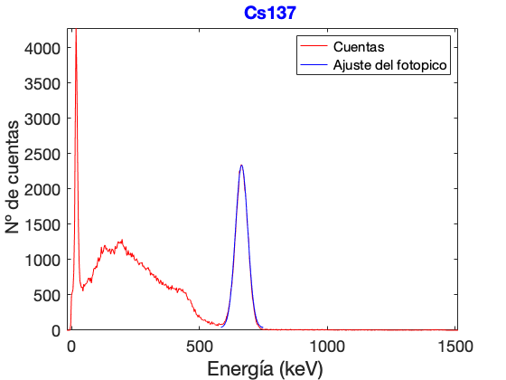
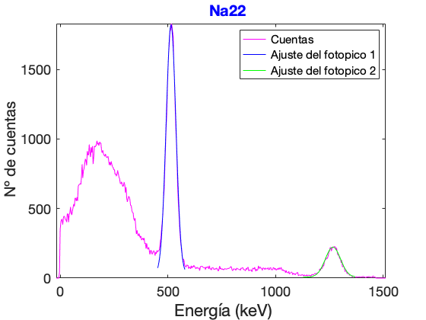
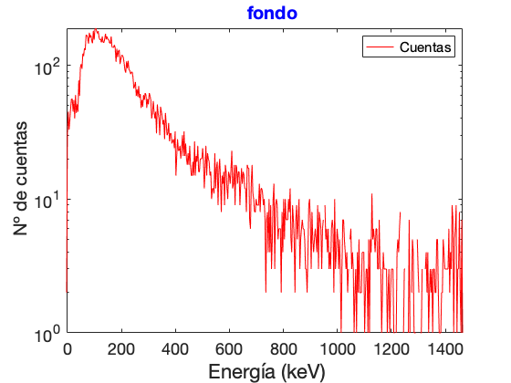
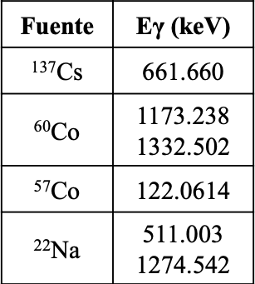
ESPECTROS

Slide 16
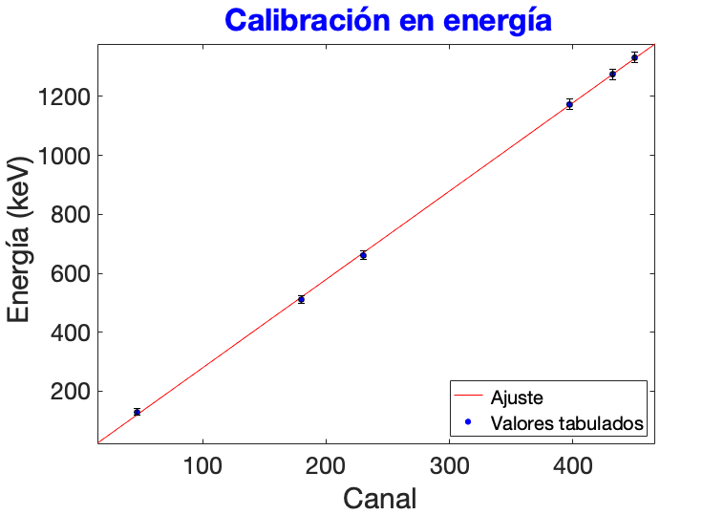
Calibración en energía
⁶⁰Co
⁶⁰Co
²²Na
²²Na
¹³⁷Cs
⁵⁷Co

Slide 17
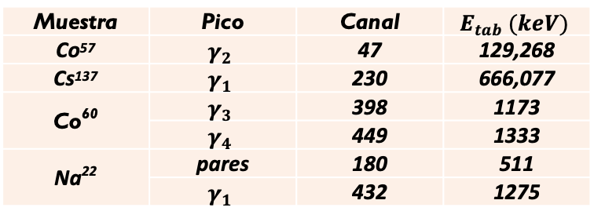
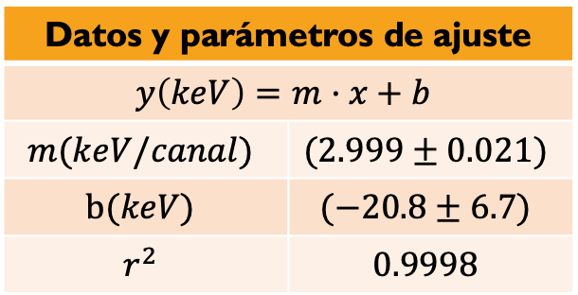
CALIBRACIÓN EN ENERGÍA
Muestra | Pico | Canal | $$E_{tab} (keV)$$
Co⁵⁷ | $$γ_{2}$$ | 47 | 129,268
Cs¹³⁷ | $$γ_{1}$$ | 230 | 666,077
Co⁶⁰ | $$γ_{3}$$ | 398 | 1173
 | $$γ_{4}$$ | 449 | 1333
Na²² | pares | 180 | 511
 | $$γ_{1}$$ | 432 | 1275
⁶⁰Co
²²Na
⁶⁰Co
Datos y parámetros de ajuste
$$y\left(keV\right)=m·x+b$$
$$m(keV/canal)$$ | $$(2.999±0.021)$$
$$b(keV)$$ | $$(−20.8±6.7)$$
$$r^{2}$$ | $$0.9998$$
²²Na
¹³⁷Cs
⁵⁷Co

Slide 18
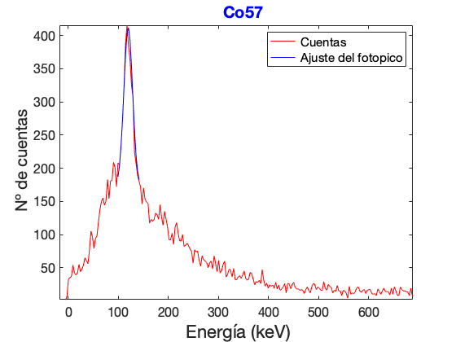
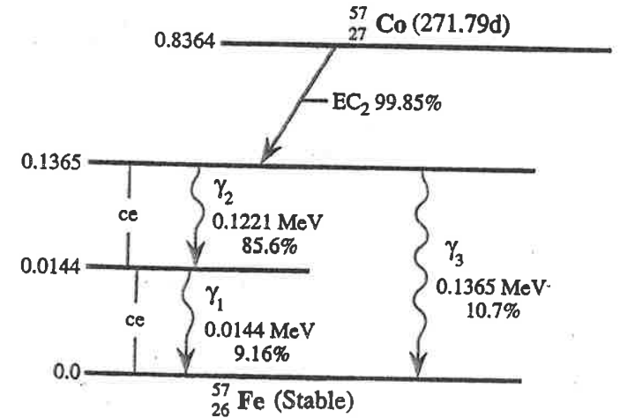
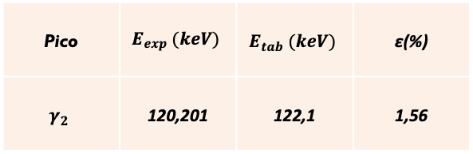

INTERPRETACIÓN ESPECTRO DE Co⁵⁷
$$γ_{2}=120,201±10,68$$
Pico | $$E_{exp} (keV)$$ | $$E_{tab} (keV)$$ | ε(%)
$$γ_{2}$$ | 120,201 | 122,1 | 1,56

Slide 19

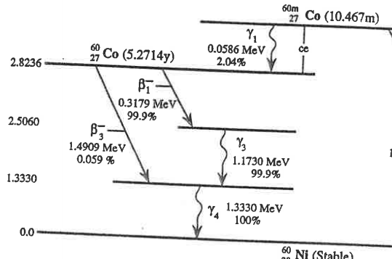

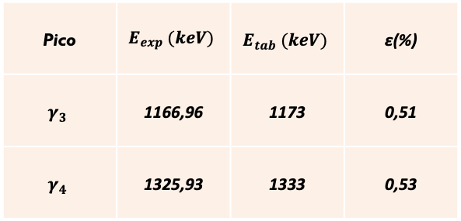

INTERPRETACIÓN ESPECTRO DE Co⁶⁰
$$γ_{4}=1325,93±19,04$$
$$γ_{3}=1166,96±17,98$$
Pico | $$E_{exp} (keV)$$ | $$E_{tab} (keV)$$ | ε(%)
$$γ_{3}$$ | 1166,96 | 1173 | 0,51
$$γ_{4}$$ | 1325,93 | 1333 | 0,53

Slide 20
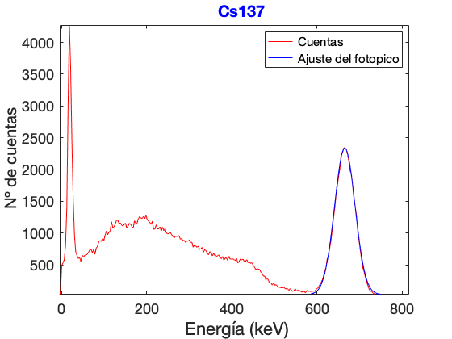
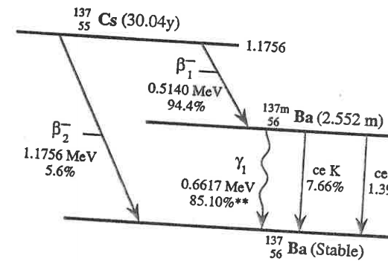

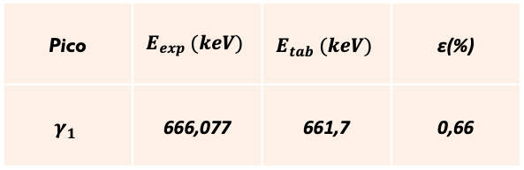
INTERPRETACIÓN ESPECTRO DE Cs¹³⁴
Posible ruido electrónico
$$γ_{1}=666,077±14,50$$
Pico | $$E_{exp} (keV)$$ | $$E_{tab} (keV)$$ | ε(%)
$$γ_{1}$$ | 666,077 | 661,7 | 0,66

Slide 21

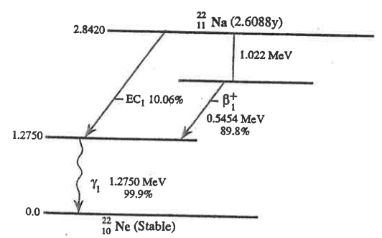

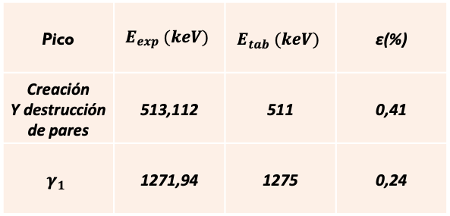

INTERPRETACIÓN ESPECTRO DE Na²²
$$γ_{3}=513,112±13,46$$
$$γ_{4}=1271,94±18,69$$
Pico | $$E_{exp} (keV)$$ | $$E_{tab} (keV)$$ | ε(%)
Creación Y destrucción de pares | 513,112 | 511 | 0,41
$$γ_{1}$$ | 1271,94 | 1275 | 0,24

Slide 22
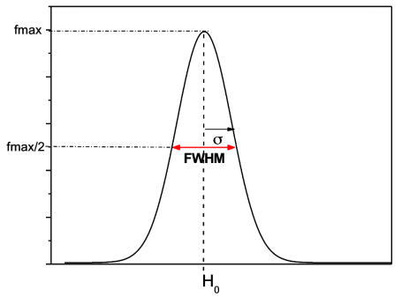
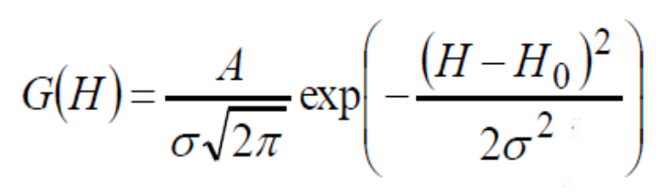
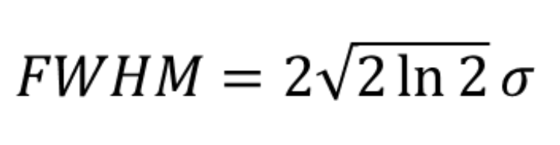

Calibración en RESOLUCIÓN
Proceso de formación de carga estocástico (proceso de Poisson)
N portadores de
carga de media
Desviación estándar
$$\sqrt{N}$$
Función respuesta
FWHM

Slide 23
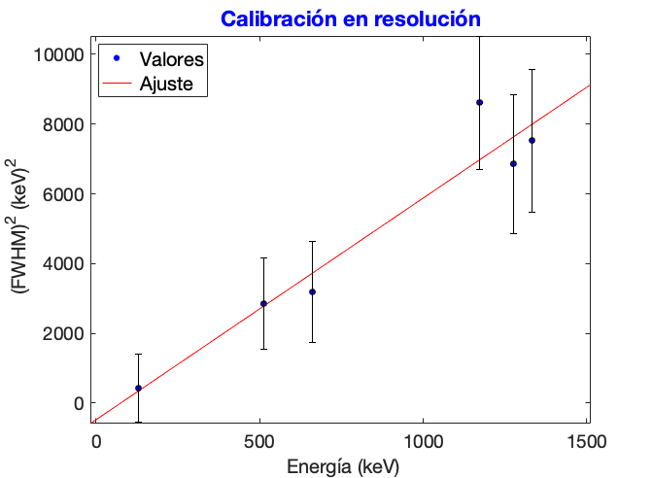
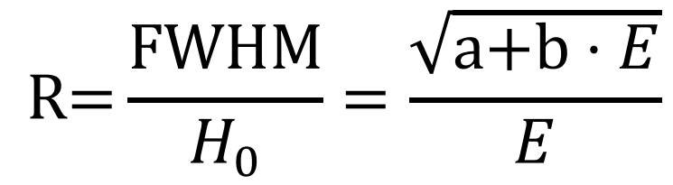

Calibración en RESOLUCIÓN
$${\left(FWHM\right)}^{2}=a⋅E+b$$
$${\left(FWHM\right)}^{2}=6,356\left(0,893\right)\left[keV\right]⋅E−474(854)[{keV}^{2}]$$
r²=0,929

Slide 24
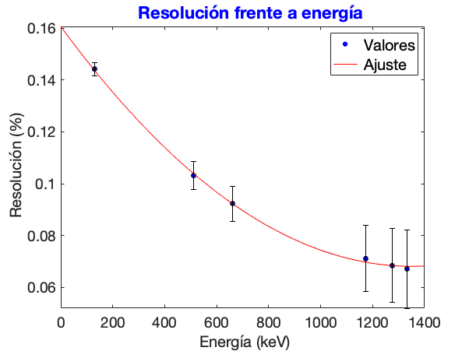
Calibración en RESOLUCIÓN
$${\left(FWHM\right)}^{2}=a⋅E+b$$
$${\left(FWHM\right)}^{2}=6,356\left(0,893\right)\left[keV\right]⋅E−474(854)[{keV}^{2}]$$
r²=0,929

Slide 25
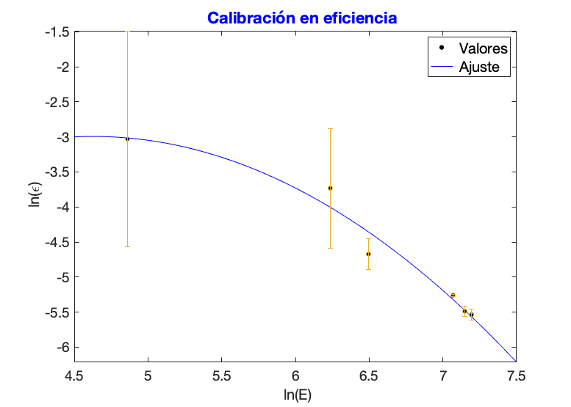
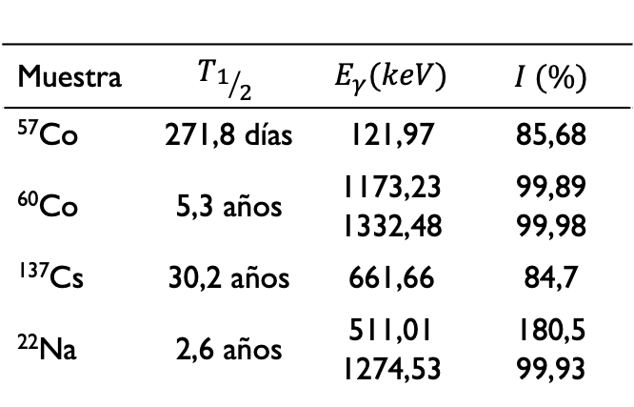
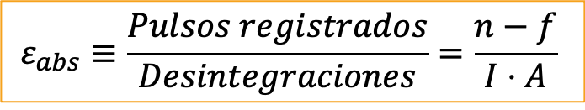
Calibración en EFICIENCIA
Muestra | $$T_{1/2}$$ | $$E_{γ}(keV)$$ | $$I (\%)$$
⁵⁷Co | 271,8 días | 121,97 | 85,68
⁶⁰Co | 5,3 años | 1173,23 1332,48 | 99,89 99,98
¹³⁷Cs | 30,2 años | 661,66 | 84,7
²²Na | 2,6 años | 511,01 1274,53 | 180,5 99,93
$$ε_{abs}≡\frac{Pulsos registrados}{Desintegraciones}=\frac{n−f}{I⋅A}$$
$$\ln\left(ε\right)=−0,391\left(0,183\right)⋅{\left(\ln\left(E_{γ}\right)\right)}^{2}+3,616\left(2\right)⋅\ln\left(E_{γ}\right)−11,355(6,6)$$
r²=0,9155

Slide 26
Calibración en EFICIENCIA
Muestra | $$T_{1/2}$$ | $$E_{γ}(keV)$$ | $$I (\%)$$
⁵⁷Co | 271,8 días | 121,97 | 85,68
⁶⁰Co | 5,3 años | 1173,23 1332,48 | 99,89 99,98
¹³⁷Cs | 30,2 años | 661,66 | 84,7
²²Na | 2,6 años | 511,01 1274,53 | 180,5 99,93
$$ε_{abs}≡\frac{Pulsos registrados}{Desintegraciones}=\frac{n−f}{I⋅A}$$
$$\ln\left(ε\right)=−0,391\left(0,183\right)⋅{\left(\ln\left(E_{γ}\right)\right)}^{2}+3,616\left(2\right)⋅\ln\left(E_{γ}\right)−11,355(6,6)$$
r²=0,9155

Slide 27
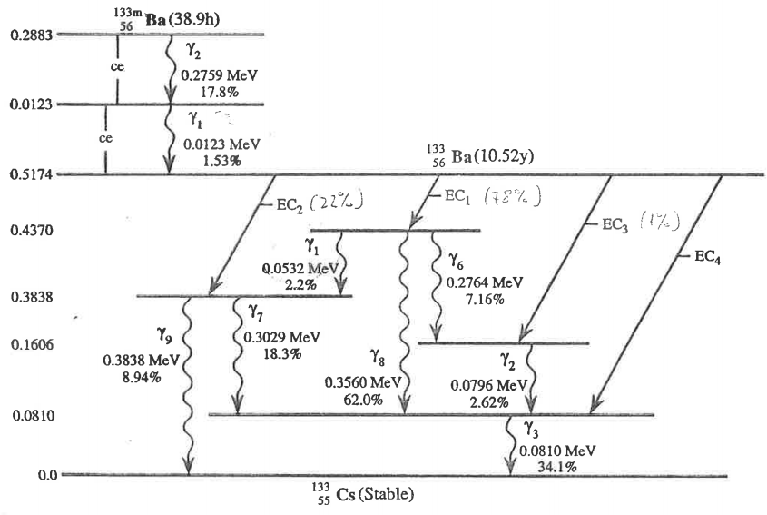
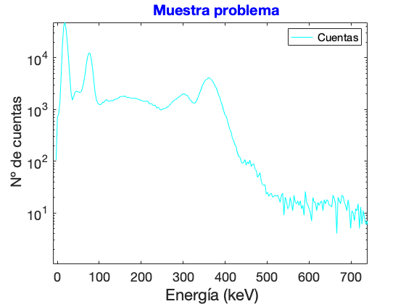



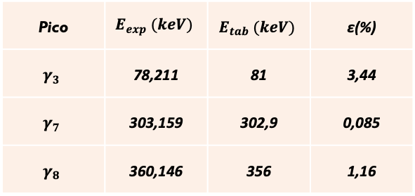


INTERPRETACIÓN ESPECTRO de la muestra problema
$$γ_{7}=303,159±11,97$$
$$γ_{8}=360,146±12,38$$
$$γ_{3} =78,211±10,40$$
Posible ruido
electrónico
Pico | $$E_{exp} (keV)$$ | $$E_{tab} (keV)$$ | ε(%)
$$γ_{3}$$ | 78,211 | 81 | 3,44
$$γ_{7}$$ | 303,159 | 302,9 | 0,085
$$γ_{8}$$ | 360,146 | 356 | 1,16
$$A_{exp}=5,34·{10}^{5} Bq$$
$$A_{teo}=2,731·{10}^{4} Bq$$

Slide 28
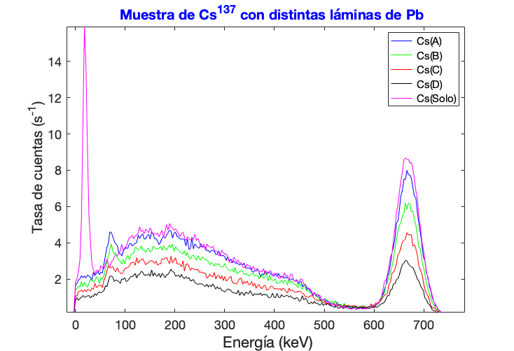
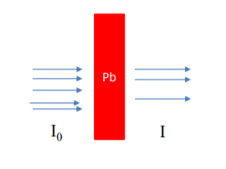
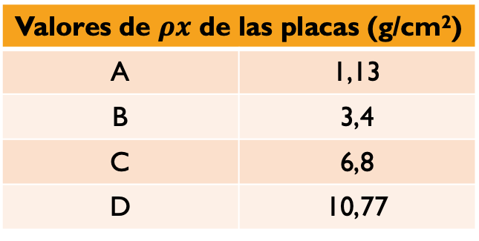

COEFICIENTE DE ATENUACIÓN EN pb
$$I=I_{0}e^{−μ_{M}⋅ρ⋅x}$$
Valores de $ρx$ de las placas (g/cm²)
A | 1,13
B | 3,4
C | 6,8
D | 10,77

Slide 29
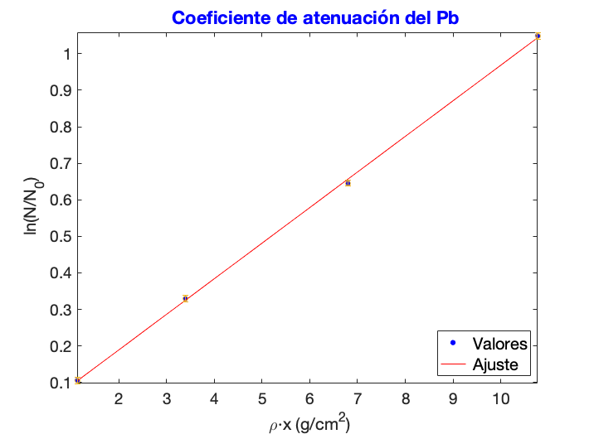
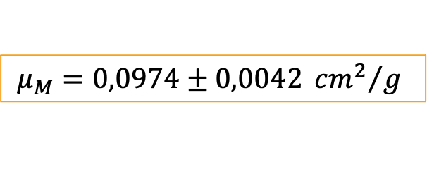


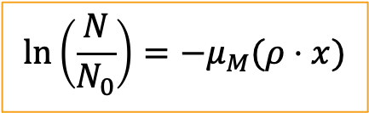

COEFICIENTE DE ATENUACIÓN EN pb
$$\ln\left(\frac{N}{N_{0}}\right)=−μ_{M}(ρ⋅x)$$
$$μ_{M}=0,0974±0,0042 {cm^{2}}/g$$
$$μ=1,276±0,055 {cm}^{−1}$$
$$μ_{M}(tab)=0,105 {cm^{2}}/g$$
$$\text{ε}\text{(\%)}\text{ = 7,2\%}$$

Slide 30
Conclusiones

Slide 31

Conclusiones
Se han explicado los mecanismos de detección de rayos $γ$ en el detector de centelleo además de comentado su funcionamiento.
Hemos podido llevar a cabo con satisfacción los 3 tipos de calibración requeridos.
Se han interpretado todos los espectros y con la conversión en energía hemos podido determinar la muestra problema con su espectro.
Por último hemos determinado el coeficiente de atenuación del Pb dentro de las cotas de error calculadas con buena exactitud.

Slide 32
FIN
Muchas gracias por su atención

